Slide 1
Учебный проект «Сказка о чистом озере»
автор проекта:
Дмитриева Нина Михайловна
ГБДОУ детский сад 122

Slide 2
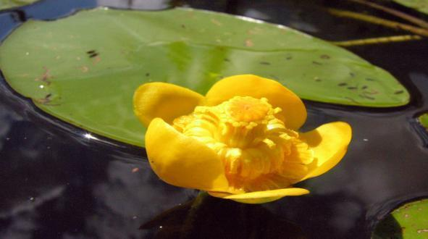
ЦЕЛЬ: создание условий для развития познавательных и творческих способностей детей в процессе реализации образовательного проекта «Сказка о чистом озере»

Slide 3
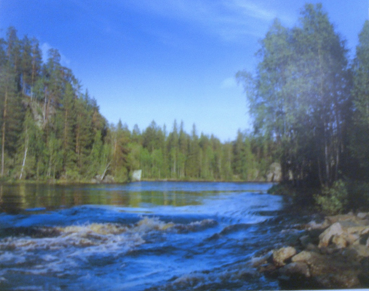
Задачи проекта
Формировать представления детей о красоте природного мира, о положительном и отрицательном воздействии человека на этот мир
Воспитывать у детей любовь к родной природе, способность воспринимать и чувствовать ее красоту
Формировать первоначальные практические навыки рационального природопользования
Развивать навыки исследовательской работы
Учить устанавливать зависимость между действиями человека и положительными и отрицательными изменениями, происходящими в природе вследствие этого-

Slide 4
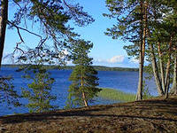
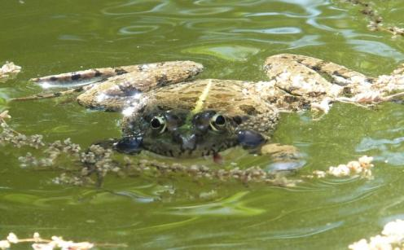
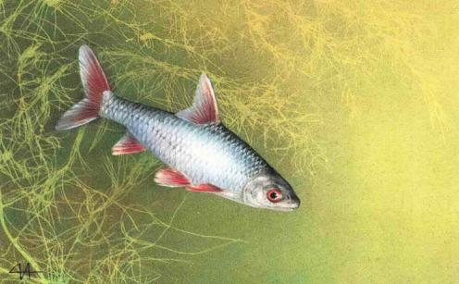
Актуальность проблемы
Положительное и отрицательное воздействие человека на происходящие в природе изменения
Деревья, рыбы и вода
Не могут сами защититься.
Если будут уничтожены они,
На планете мы останемся одни.

Slide 5
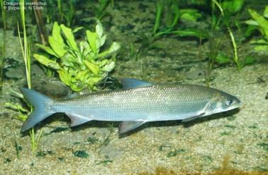
Проблемные вопросы
- Какова роль воды в жизни человека, животных и
растений?
- Что произойдет в природе, если вода в природных водоемах станет «грязная» ?
- Нужно ли человеку заботиться об охране водоемов, рек, озер, морей и океанов?

Slide 6
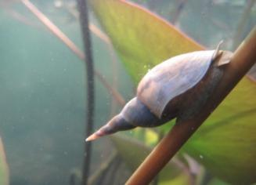
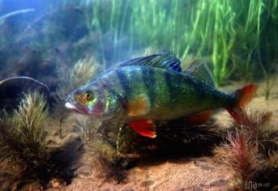
Паспорт проекта
Тип проекта
научно-исследовательский
По времени
долгосрочный
По количеству учащихся
групповой
Участники проекта:
воспитанники, родители воспитанников,
воспитатели, педагог
дополнительного образования
по экологии

Slide 7
1 этап Подготовительный
Подборка литературы, материалов интернет – сайтов по данной теме
Определение целей и задач, перспективное планирование по теме
Подбор наглядно – дидактических пособий, демонстрационного материала
Подбор оборудования и материалов для проведения опытов с водой и воздухом

Slide 8
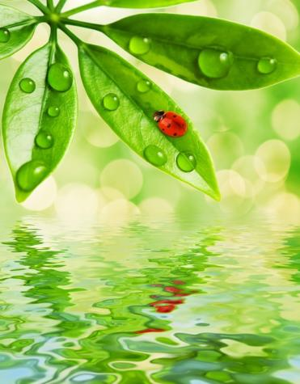
2 этап Основной
Организация выставки книг
Чтение художественной литературы по теме
Экспериментирование – опыты с водой и воздухом
Изготовление макета « Чистое озеро»
Рисование на тему: «Обитатели аквариума»
«Пластилиновая сказка» – рисование пластилином золотой рыбки по сказке А.С.Пушкина «Сказка о золотой рыбке»
Рисование нетрадиционными способами на тему «Что было бы, если…»
Сочинение сказки о рыбке из Чистого озера

Slide 9
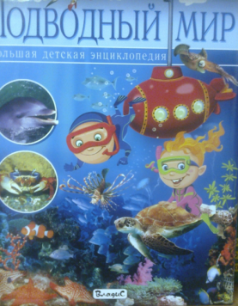
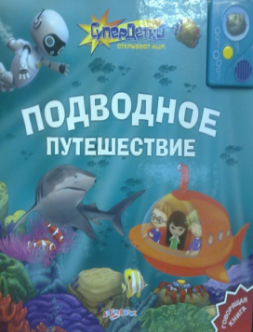
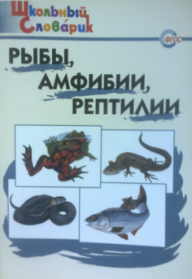
Читали художественную литературу по теме «Чистое озеро»

Slide 10
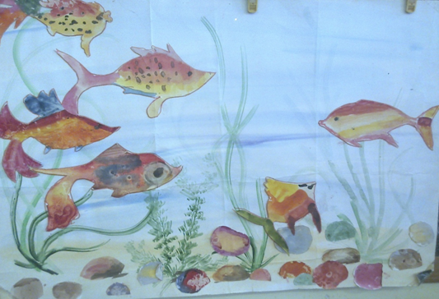
После наблюдений Дани Лоскутова и его родителей выполнили коллективную работу в технике коллаж (аппликация и рисование) «Обитатели аквариума»

Slide 11
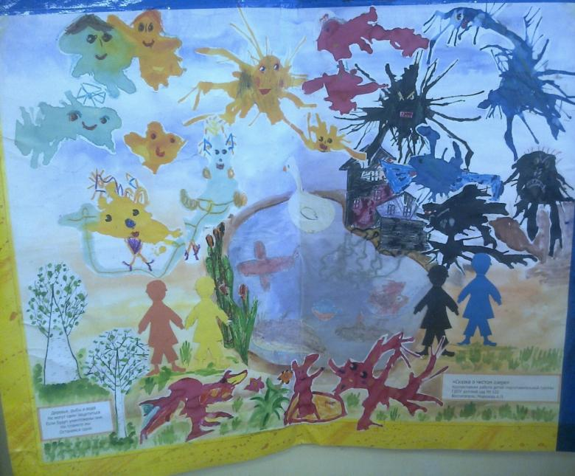
Отрицательное воздействие человека на природу
«А чтоб построить нам заводы –
Рубят лес и губят воду.
Стала грязной наша вода,
От растений нет и следа.
Отняли дом у наших зверей,
Птицам, рыбам плохо теперь»
Сочинили сказку о чистом озере и белом лебеде
Оформили коллаж в нетрадиционной технике рисования и аппликации на тему: «Что было бы, если…"

Slide 12
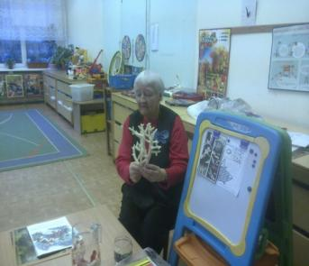
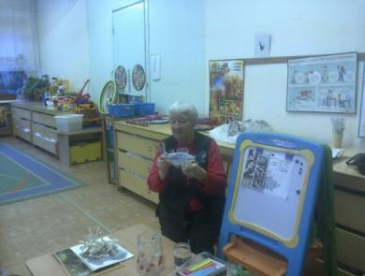
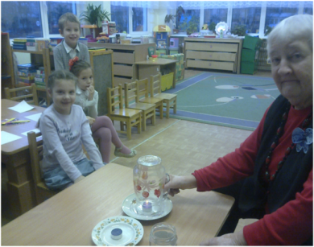
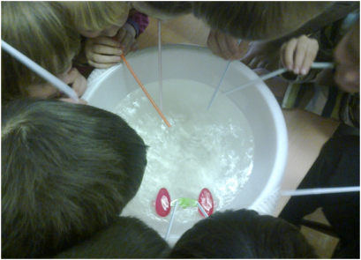
На занятиях по экологии слушали интересные рассказы педагога Поленовой Б.Я. об обитателях морей и океанов и проводили опыты с водой и воздухом

Slide 13
3 этап Заключительный
Обработка и оформление результатов проекта
Оформление папки рисунков «Сказка о чистом озере»
Выработка совместно с родителями правил поведения в природе и оформление папки
Презентация проекта

Slide 14
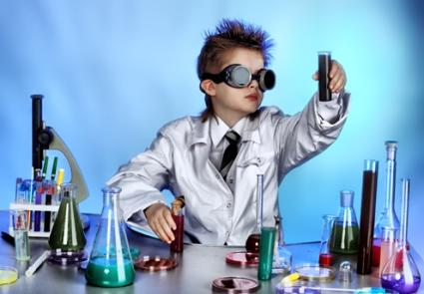
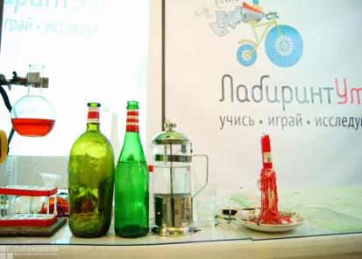
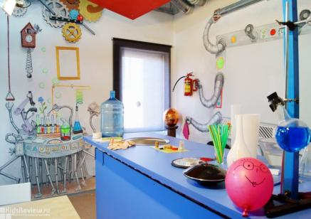
Роль родителей в реализации проекта
Организация экскурсий на ближайшие озера и водоемы
Наблюдение за обитателями аквариума и предоставление
результатов наблюдений в группе /семья Лоскутова Дани/
Изготовление запрещающих знаков «Береги природу»
Посещение интерактивного музея занимательной науки «Лабиринтум»

Slide 15
Выводы
Этот проект поможет детям понять суть и важность проблемы: сохранение первозданной природы для будущих поколений, научит детей любить и беречь природу, заботиться о ее обитателях

